Slide 1
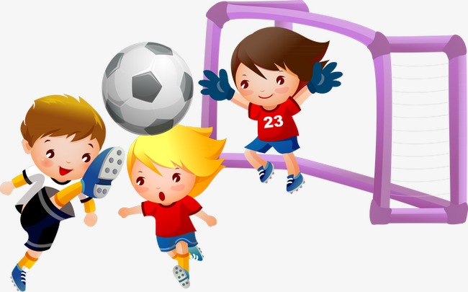
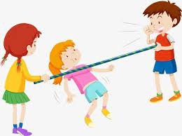
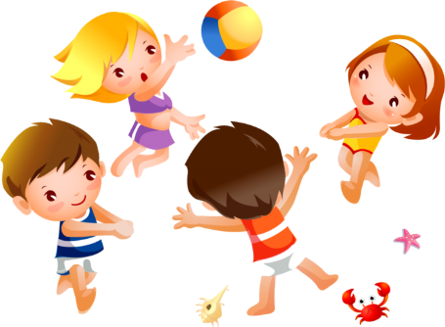
Рухливі ігри для дошкільників. Лайфхаки для вихователів
Вихователь – методист КЗ “ДНЗ № 73 ВМР”
Маричева О.Б.

Slide 2
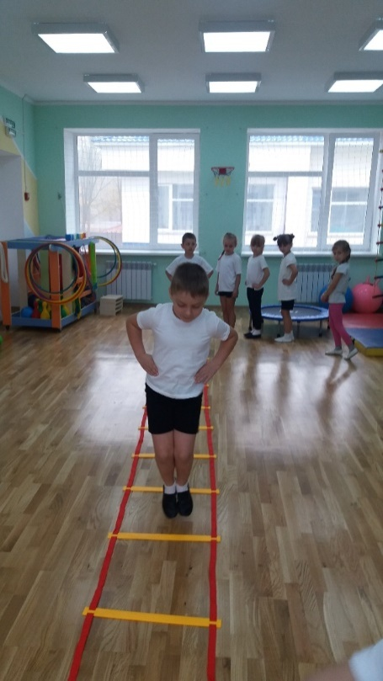
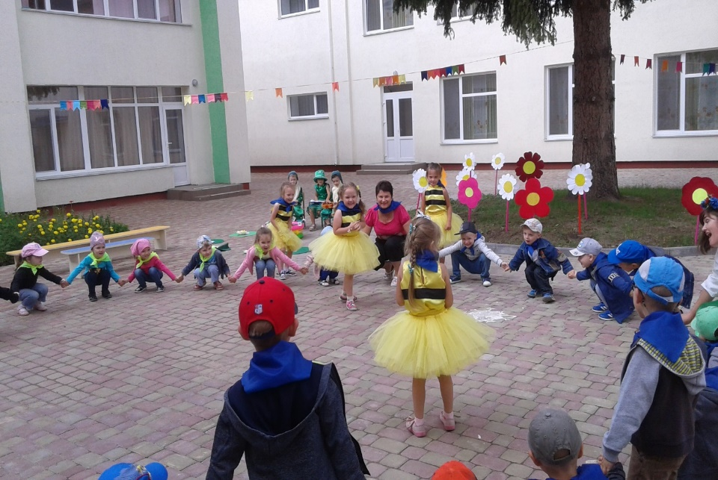
Рухлива гра має в основі ігровий задум - образний або умовний. Її використовують на етапі закріплення та вдоскона­лення рухових навичок
Чим відрізняється рухлива гра від ігрової вправи?
Завдання ігрової вправи - навчити певного руху. Її ви­користовують на етапі розучування рухової дії, закріплення та вдосконалення рухових навичок. Ігрову вправу виконує кожна дитина індивідуально

Slide 3
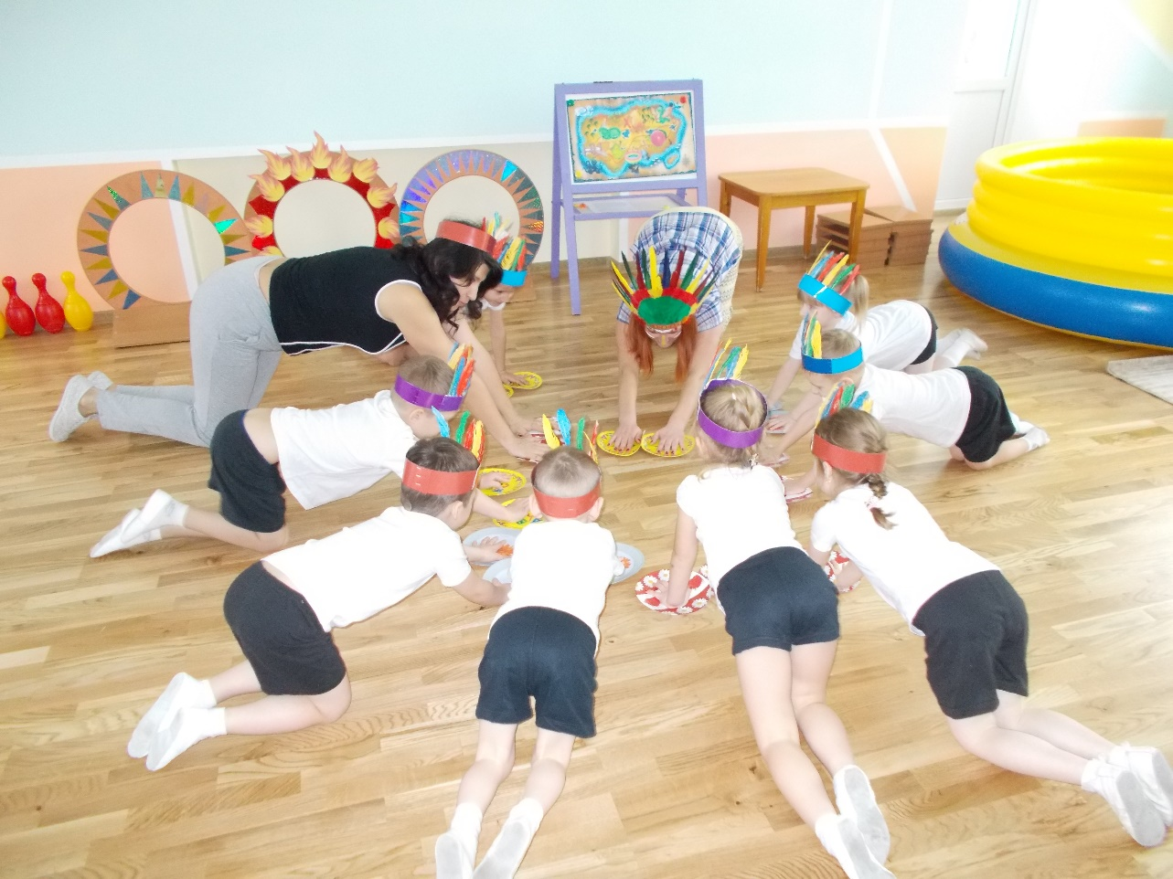
За ознакою основного руху, що переважає, розрізняють ігри:
• з ходьбою;
• бігом;
• стрибками;
• лазінням;
• метанням;
• на орієнтування у просторі.
За ступенем фізичного навантаження:
• ігри великої рухливості;
• середньої рухливості;
• малої рухливості.

Slide 4
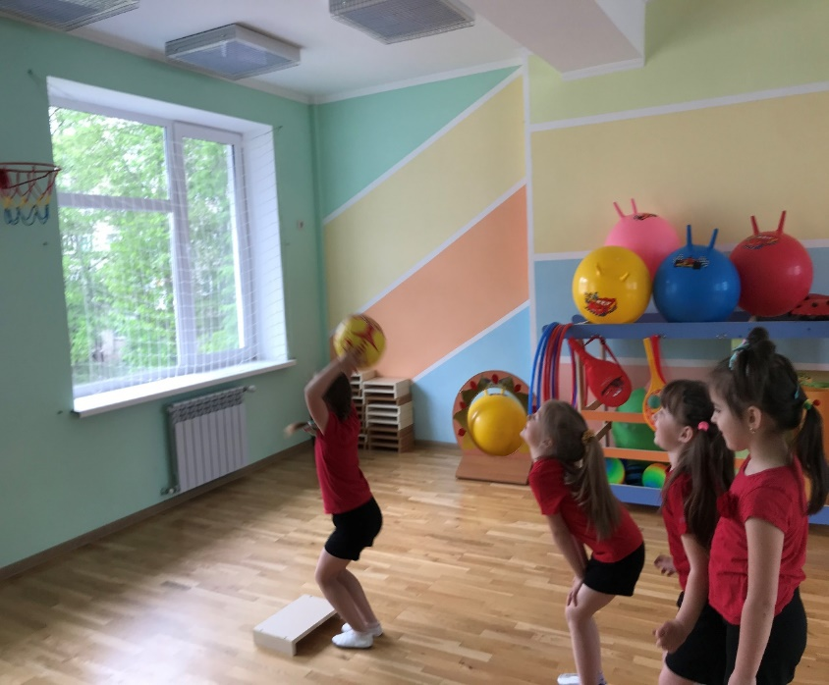
Ігри та ігрові вправи з елементами спорту (баскетбол, футбол, городки та ін.). Такі ігри потребують чіткого пояснення й дотримання правил, які визначають процес змагань між окремими дітьми або командами. Кожна дитина має володіти технікою рухів - руховими навичками, які визначають результат змагань. Адже прагнення результату - характерна особливість таких ігор. Що старші діти, то більше їх хвилює позитивний ре­зультат, перемога
Спортивні рухливі ігри ефективні за таких умов:
• різноманітність рухового змісту;
• зручне та безпечне місце проведення;
• достатня кількість атрибутів та обладнання.

Slide 5
Що врахувати, аби діти захопилися грою
Уникнути одноманітності й навантажити різні групи м'язів дітей, зберегти їхній інтерес до рухової діяльності допоможе планування рухливих ігор на перспективу - місяць або квартал. Складіть графік їх проведення заздалегідь.
Урахуйте ті ігри, що розучуватиме з дітьми під час занять інструктор з фізкультури.
Розробіть картотеку рухливих ігор для своєї вікової групи. Готова добірка рухливих ігор дасть змогу оперативно вносити зміни до календарного плану освітньої роботи, ознайомлювати батьків із життям дітей у дитячому садку, швидко підготувати фізкультурну розвагу тощо.

Slide 6
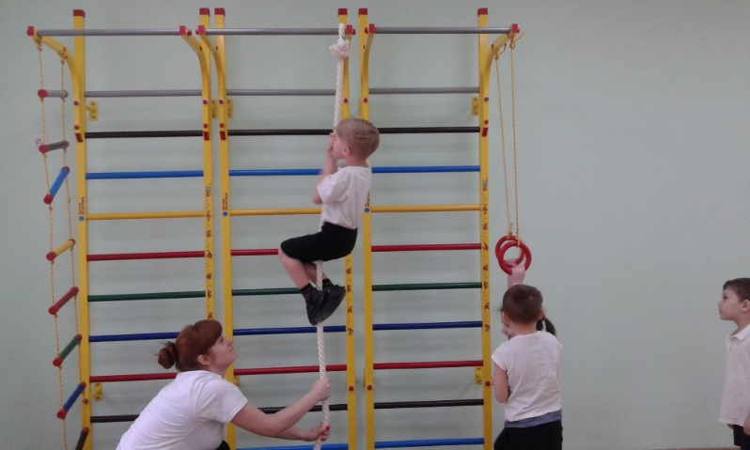
Щоб рухлива гра принесла дітям користь і задоволення, насам­перед визначте мету її проведення:
розвивати швидкісні, силові, швидкісно-силові, координа­ційні, вольові здатності; витривалість, гнучкість та інші фі­зичні якості;
формувати навички стрибків, метання, лазіння, повзання, різних видів бігу, ходьби;
тренувати окремі групи м'язів тіла - шиї та потилиці, плечового поясу, плеча, передпліччя, кисті, спини, живота, стегна, гомілки, стопи

Slide 7
Естафети також проводьте за підгрупами. Оптимальна кількість гравців у команді для проведення естафет 6-8 осіб. Якщо в групі багато дітей, організуйте тричотири команди. Але такий розподіл може ускладнити суддівство. Тож варто запропонувати дітям змага­тися по черзі - спочатку перші дві команди, потім інші. За підгрупами також організовуйте ігри типу «Лови, кидай, па­дати не давай», «їстівне - неїстівне», «Хустинка». Адже дітям неці­каво стояти й чекати, поки до них дійде м'яч, чи сидіти навпочіпки, поки біля них упаде хустинка.

Slide 8
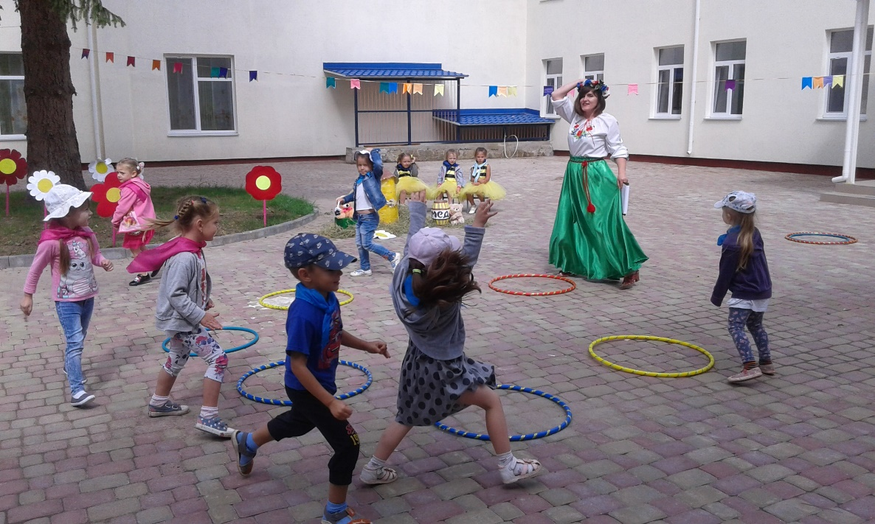
Упродовж року плануйте 10-12 нових рухливих ігор. Ознайомте дітей з новою грою і розучуйте її протягом двох-чотирьох днів підряд на прогулянці. Пам'ятайте - перш ніж запропонувати дітям нову гру на певні основні рухи, слід попередньо вивчити їх на фізкультурному занятті. Використовуйте різні варіанти однієї гри. Із квітня по жовтень щодня плануйте різноманітні рухливі ігри з м'ячем

Slide 9
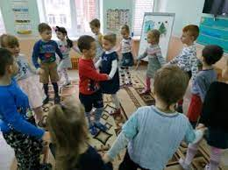
Під час ранкового прийому проводьте одну-три рухливі гри малої рухливості:
• з предметами;
• з киданням і ловінням предметів;
• з метанням;
• хороводні ігри;
• атракціони;
• ігрові вправи.

Slide 10
Прогулянка
Під час першої та другої прогулянки планують по три-чотири гри середньої й великої рухливості:
з різними основними рухами;
змагального характеру - змагання, естафети;
з м'ячами;
ігри та вправи з елементами спорту;
українські народні рухливі ігри;
ігри-ловитки.
Планувати й проводити ігри середньої та великої рухливості сюжетного характеру й безсюжетні на кшталт ловиток слід з усією групою дітей. Це такі ігри: «Квач», «Кіт і миші», «Хитра лисиця», «Вовк у рову», «Гуси-лебеді», «Два морози», «Чия ланка швидше збе­реться» тощо.

Slide 11
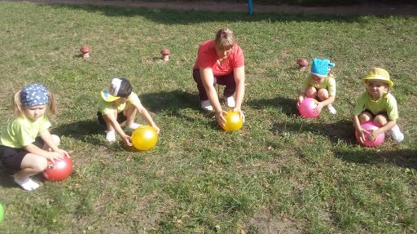
Вечір
У вечірні години плануйте одну-дві рухливі гри малої рухливості:
атракціони;
рухливі ігри та ігрові вправи з предметами;
хороводні ігри;
ігри для розвитку дрібної моторики, окоміру - за столом

Slide 12
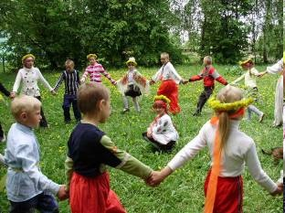
Проаналізуємо типові помилки педагога:
Проводять одну й ту саму гру в молодшій, середній і старшій групі. Наприклад, рухливу гру «Подоляночка». Проте ця гра - для дітей старшого дошкільного віку. Рекомендації: орієнтуйтеся на програмові завдання, вікові особли­вості та інтереси дошкільників. Для малюків проводьте рухливі ігри «Біжіть до мене», «Пташки та пташенята», «Миші та кіт», «Знайди свій колір» тощо. Для дітей середнього дошкільного віку - «Зайці та вовк», «У ведмедя в бору», «Переліт птахів», «Кольорові автомо­білі» та інші. Старшим дошкільникам сподобаються «Мишоловка», «Зроби фігуру», «Збий м'яч» тощо

Slide 13
Планують одну гру впродовж тривалого часу. Наприклад, рухливу гру «Літаки» - малю­ки «літають» 20 днів поспіль.
Рекомендації: уникайте частого повторення тих самих ігор. Плануйте рухливі ігри, ігрові вправи та ігри з елементами спорту відповідно до вимог освітньої програми, за якою працює група

Slide 14
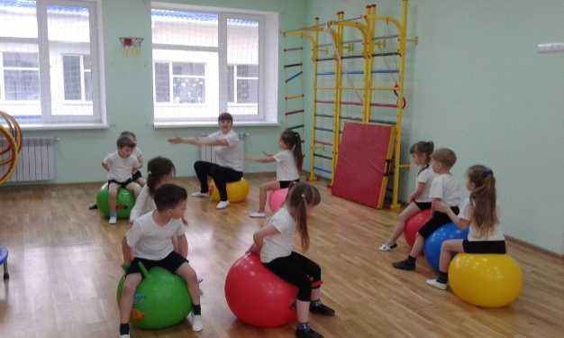
Віддають перевагу однотипним рухливим іграм - переважно сюжетного характеру.
Такий підхід значно звужує поле педагогічного впливу. Адже діти навчаються приймати правильні рішення та сміливо діяти, швидко реагувати лише в мінливих умовах ігрової ситуації.
Рекомендації: під час планування урізноманітнюйте добірку рухливих ігор. Плануйте ігри змагального характеру (атракціони, змагання, естафети), ігри-забави, українські народні рухливі ігри, а також різноманітні ігрові вправи. Вони формують рухові уміння і навички, розвивають фізичні й вольові якості, сприяють активності та самостійності дітей у здобутті рухового досвіду тощо.

Slide 15
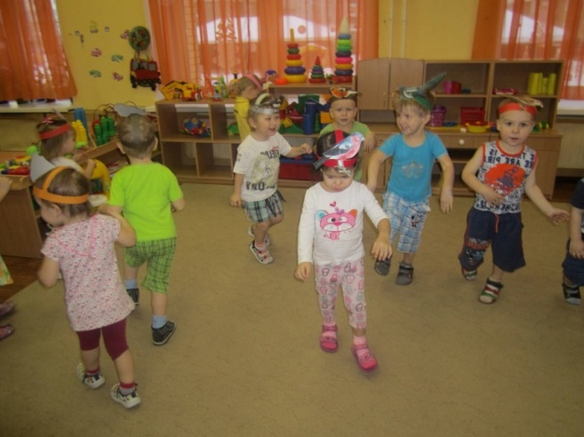
Пропонують ігри з рухами імітаційного характеру без урахування життєвого досвіду дітей.
Діти тоді правильно наслідують рухи тварин, трудові дії людей, якщо мають уявлення про них.
Рекомендації: дайте дітям змогу практично реалізувати їхні знання та уявлення про навколишню дійсність і отримати задоволення від цього.

Slide 16
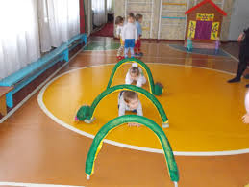
Проводять рухливі ігри з основними рухами, які діти ще не опанували. Якщо діти не вміють діти підлізати - не плануйте гру «Кролики».
Інакше може з'явитися негативне ставлення до гри. Якщо їх навчили ме­тати, то вони із задоволенням грають в гру «Мисливці і зайці» тощо.
Рекомендації: враховуйте рівень сформованості рухових умінь і навичок у дітей. Перед тим, як пропонувати дітям нову рухливу гру, треба вивчити з ними основний рух під час фізкультурного заняття.

Slide 17
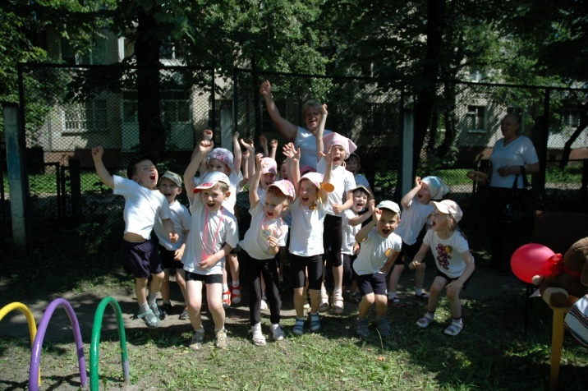
Тривалість рухливої гри для різних вікових груп:
І молодша група - 5-6 хв із повторенням 2-4 рази;
ІІ молодша група - 6-8 хв із повторенням 3-5 разів;
середня група - 8-10 хв із повторенням 4-5 разів;
старша група - 10-12 хв із повторенням 4-6 разів.
Пауза між програваннями — 0,5-1 хв. Під час цієї паузи вихователь лаконічно аналізує, чи правильно діти виконують рухи та дотримуються правил.

Slide 18
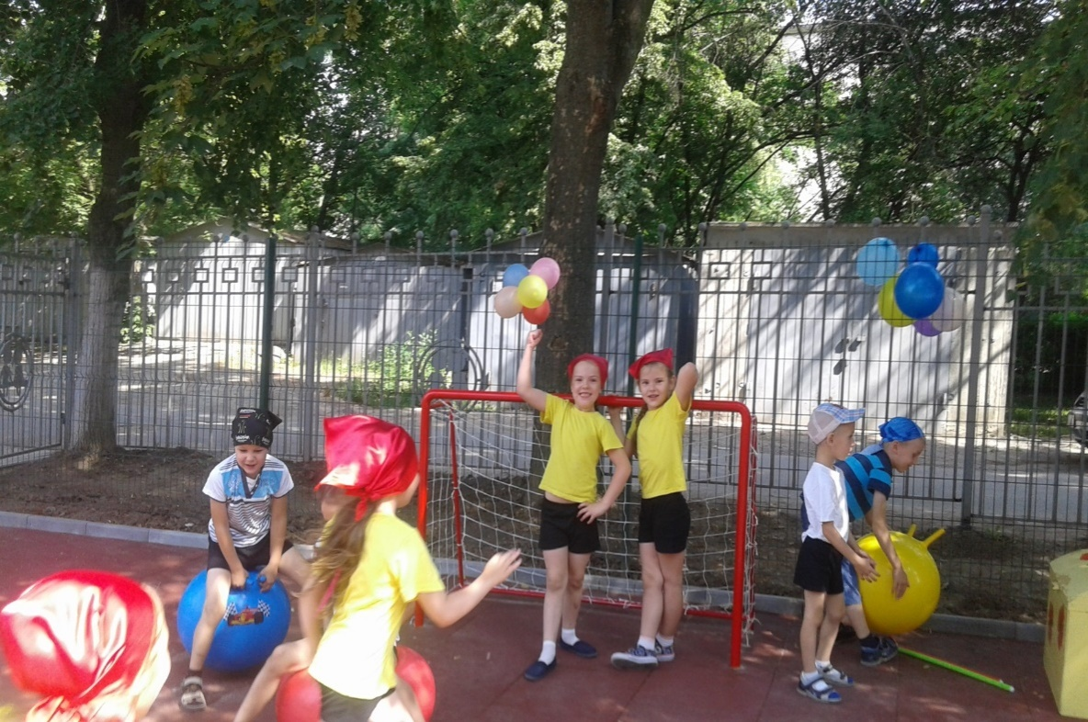
Використана література: ГАННА БЄЛЄНЬКА, ЛАРИСА ГАРАЩЕНКО. Журнал «Вихователь-методист Дошкільного закладу» 2018, № 7, с. 49

